Slide 1
Învățare nesupervizată din video-uri
propusă de Coțofană Victor
Coordonator științific
Lect.dr. Ignat Anca

Slide 2
Cuprins
Învățare nesupervizată din video-uri 3
Arhitectura modelului de antrenare 5
Mulțimea de date folosită 6
Soluția cloud 7
Rezultatele antrenării 10
Concluzii 19

Slide 3

Învățare nesupervizată din video-uri
Motivație
500 ore de conținut video nou / 1 minut

Slide 4
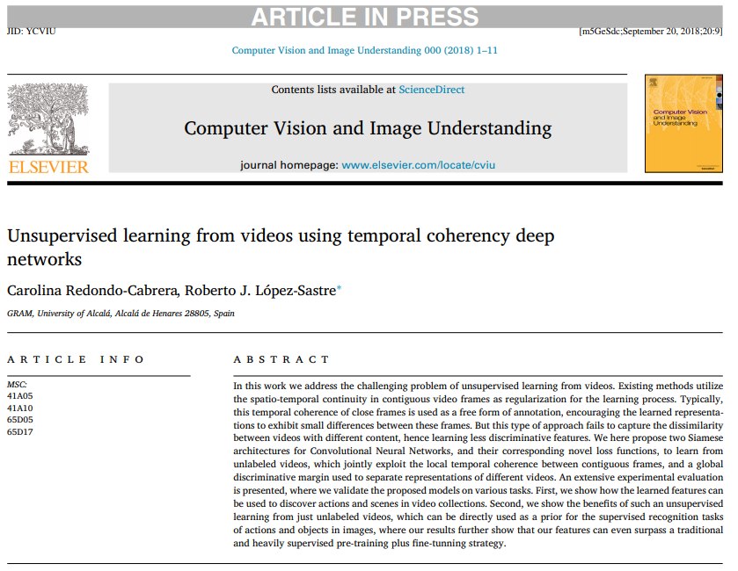
Articolul original

Slide 5
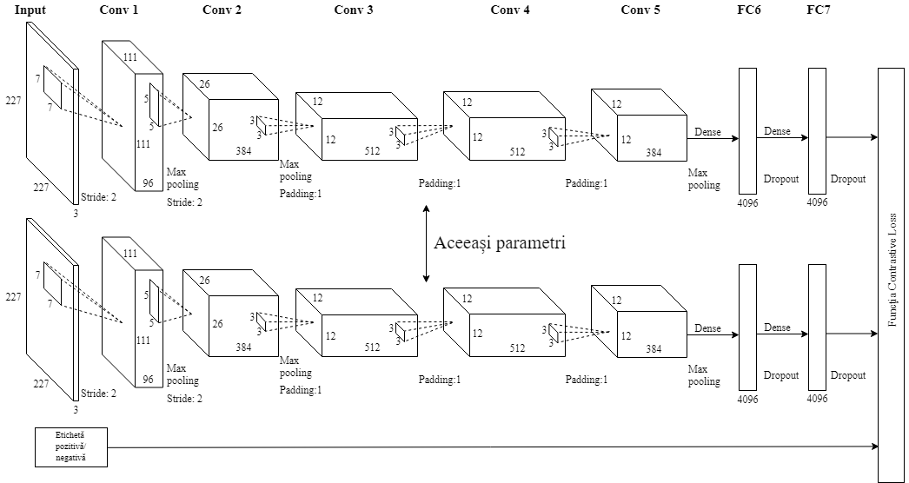
Arhitectura modelului de antrenare

Slide 6

Mulțimea de date folosită

Slide 7
Preprocesarea video-urilor
Video format avi
10 – 25 cadre format jpeg
100 – 200 cadre

Slide 8

Soluția cloud

Slide 9
Managementul resurselor
Descrierea operației | Credit folosit | Credit inițial
Inițializarea și setarea unei mașini virtuale slabe (≈ $75 / lună sau $0.1 / oră). Efectuarea unor teste. | $4 | $300
Inițializare și setarea mașinii virtuale cu placă video. (≈ $1200 / lună sau $2.04 / oră) | $12 | $296
Început antrenarea. Aproximat timp pentru 1000 iterații. (o iterație ≈ 8 minute). Eroare la Google Sheets API. Numărul de iterații a scăzut la 750. | $40 | $284
Antrenare continuă timp de 58 de ore. Eroare 500 Internal aruncată de Google Sheets API. Scăzut numărul de iterații la 500. | $186 | $244
Antrenarea pentru restul iterațiilor. Erori în codul de validare. | $27 | $58
Fixarea erorilor de validare. Rerularea ultimelor 10 iterații nesalvate. | $25 | $31
Calcularea rezultatelor. Crearea vizualizării acestor rezultate. | $6 | $6

Slide 10



API-uri externe

Slide 11
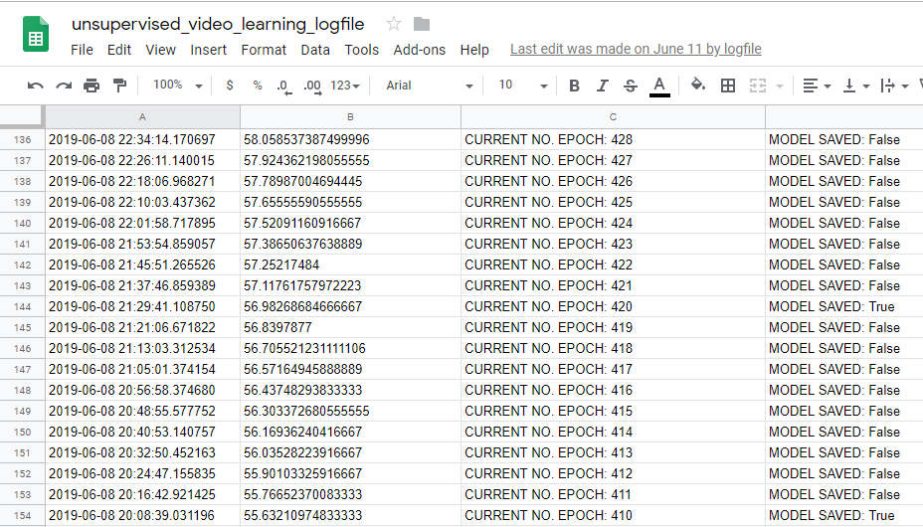
Exemplu de intrări în spreadsheet

Slide 12
Rezultatele antrenării
68 de ore continue de învățare
pentru 500 de iterații

Slide 13
Entropia condiționată
Modelul antrenat de mine:
2.60
Modelul antrenat în articolul original:
3.91

Slide 14
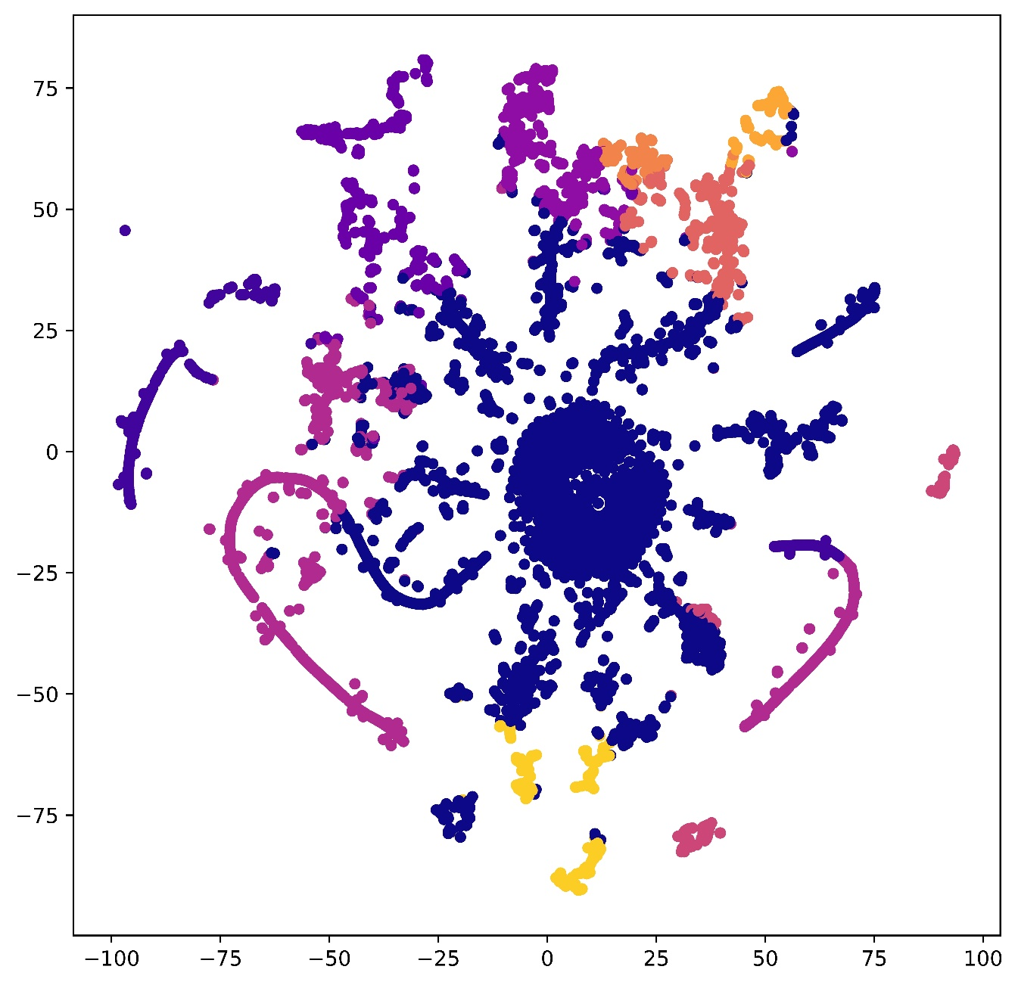
Clasificarea algoritmului K-means
600dpi

Slide 15
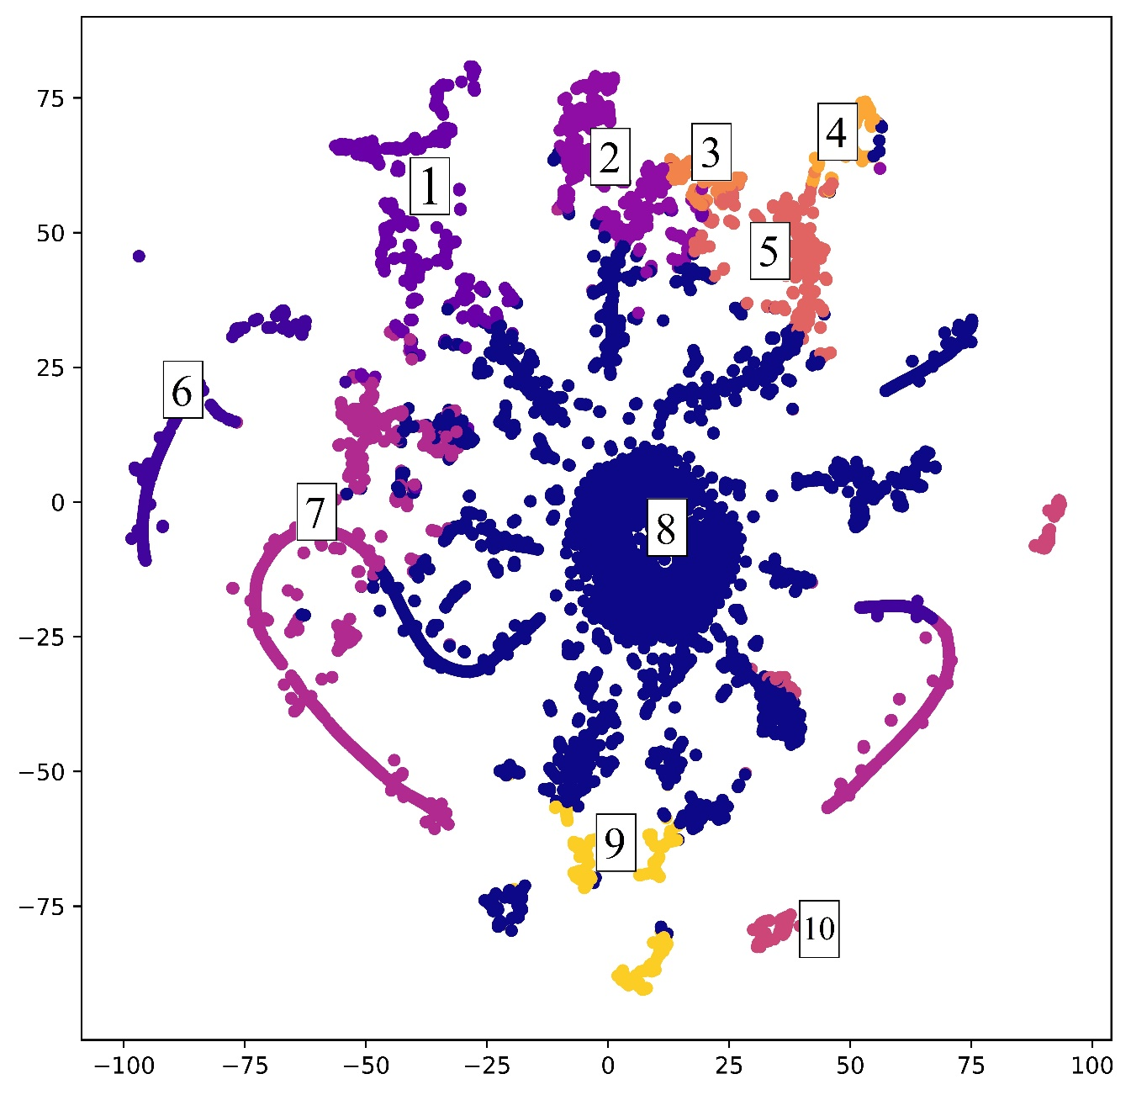
Clasificarea algoritmului K-means
600dpi

Slide 16
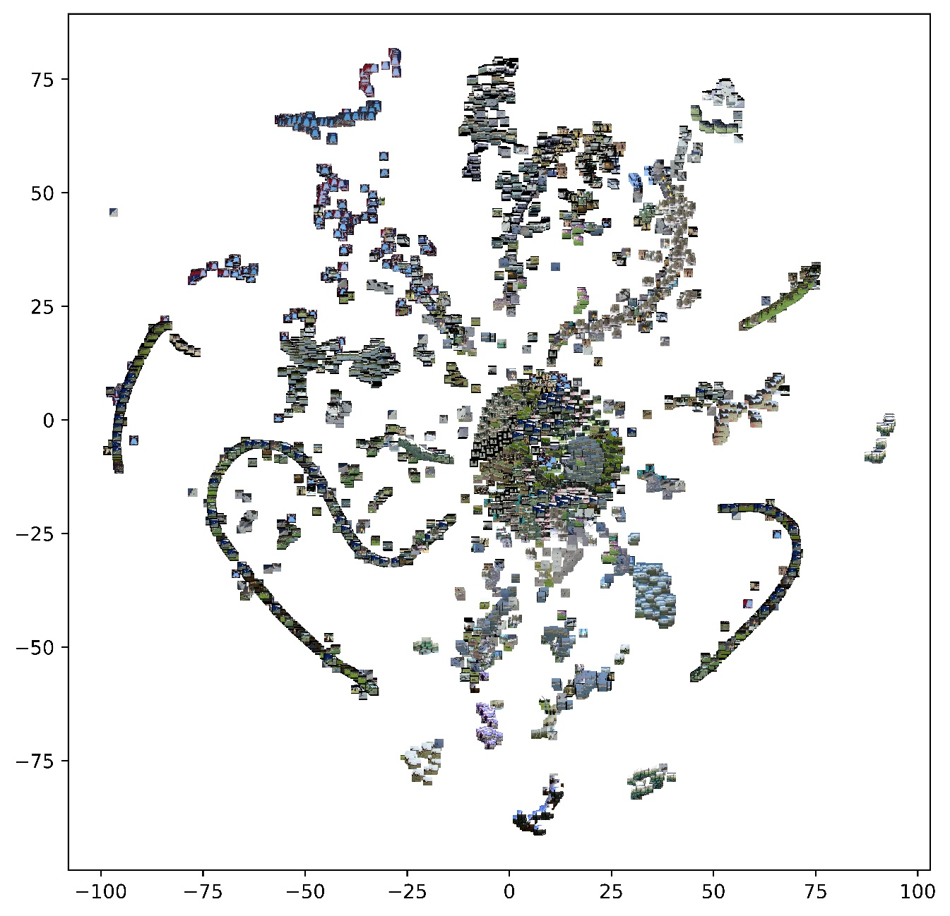
Reprezentarea în plan euclidian
1000dpi

Slide 17
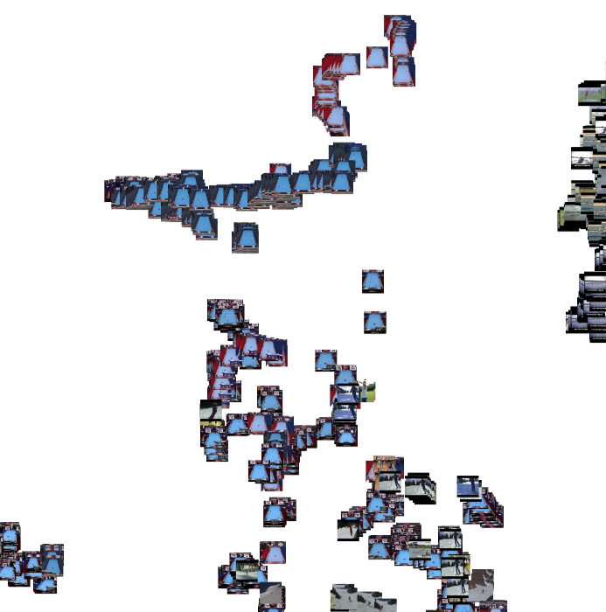
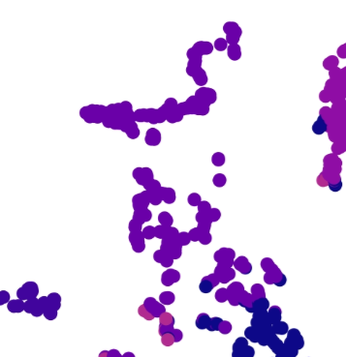
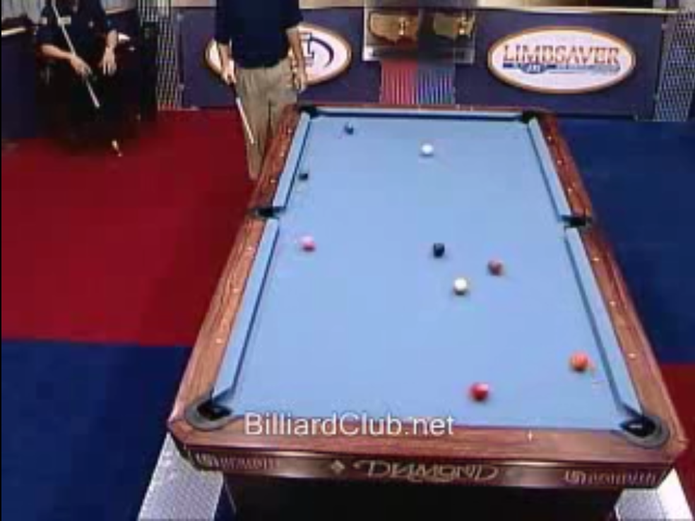
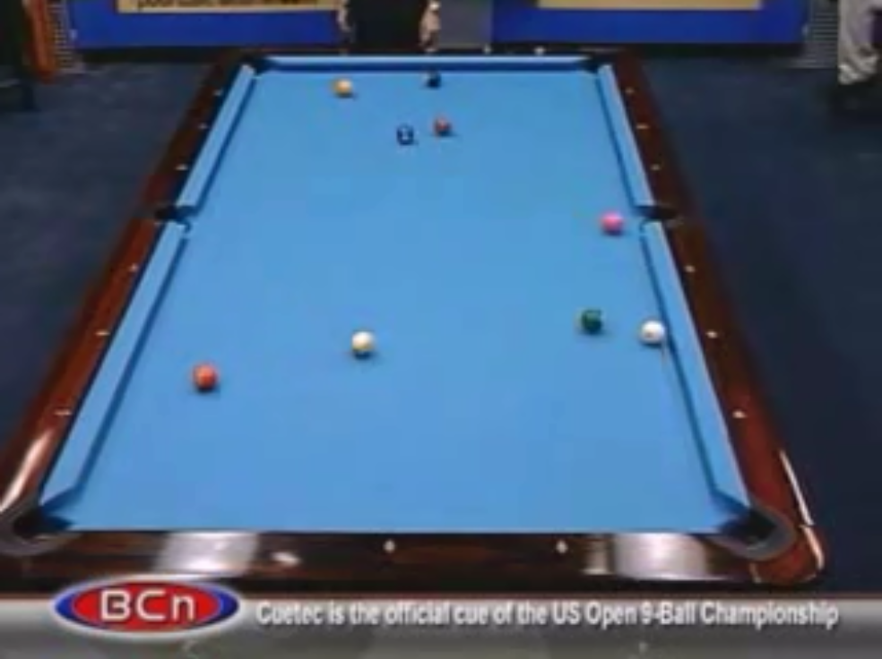
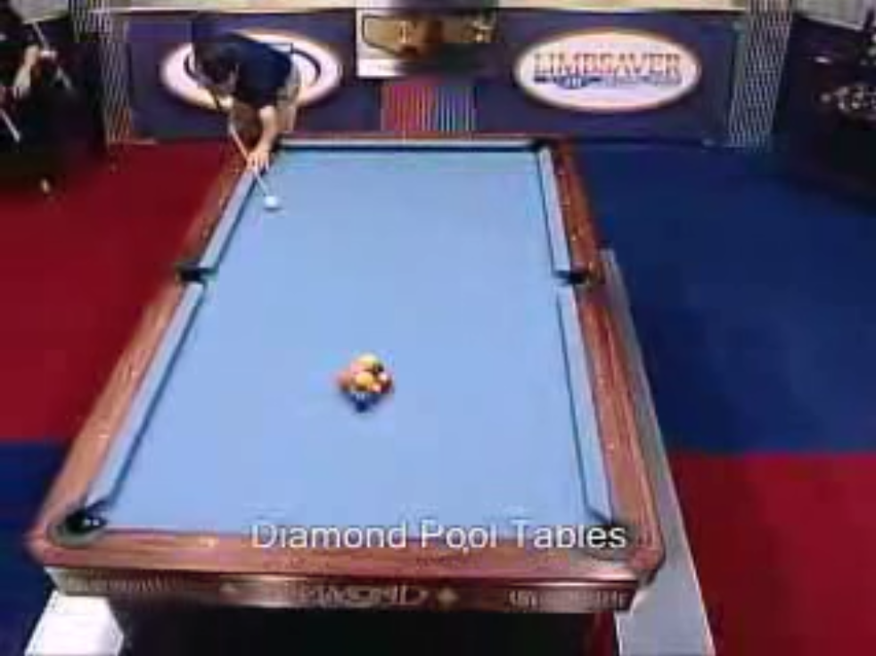
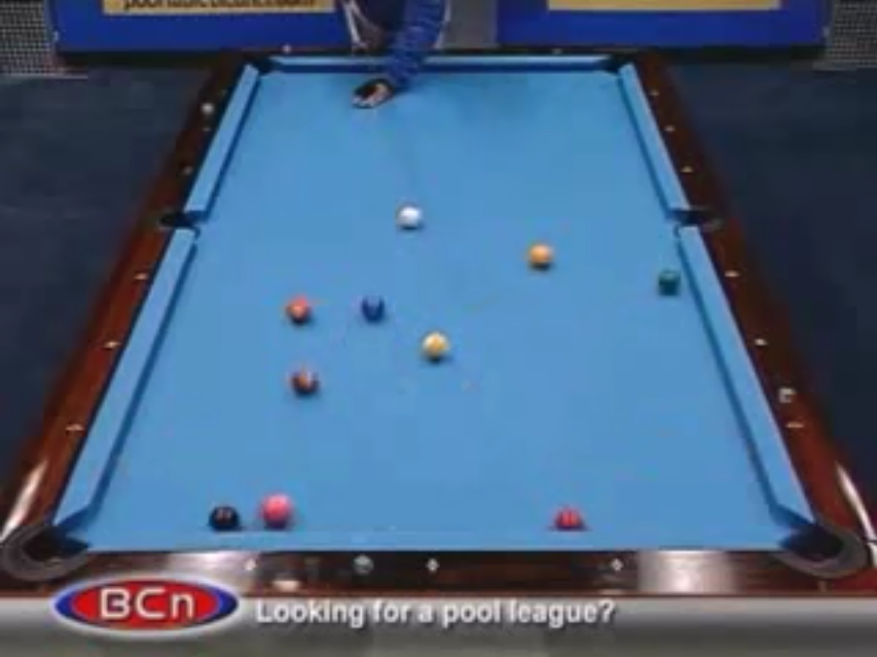
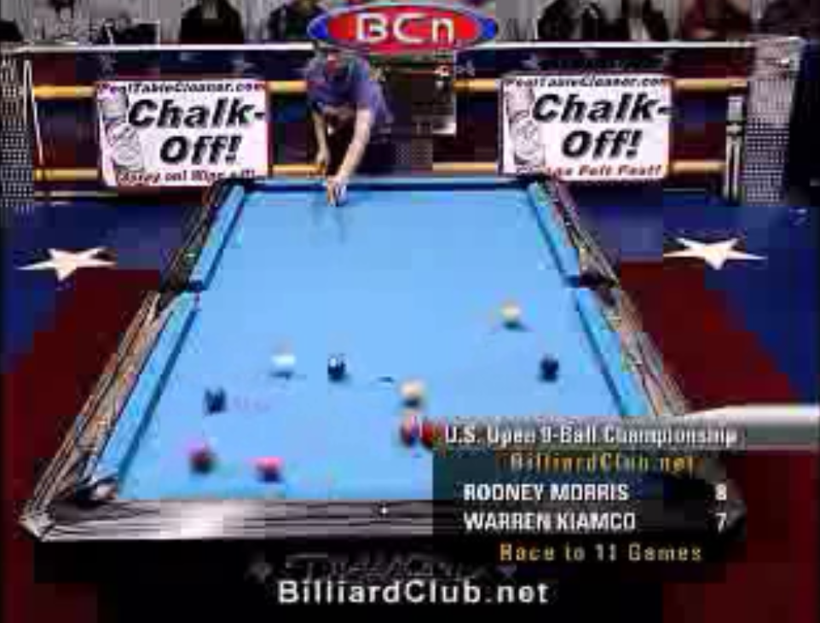
Un cluster bine definit

Slide 18
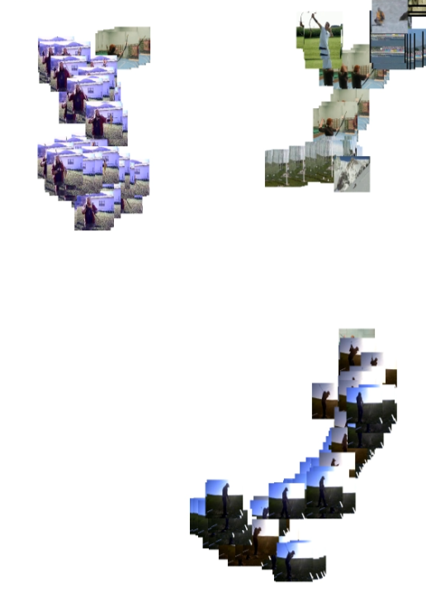
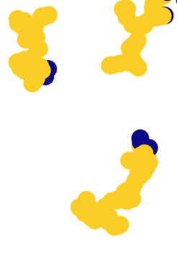
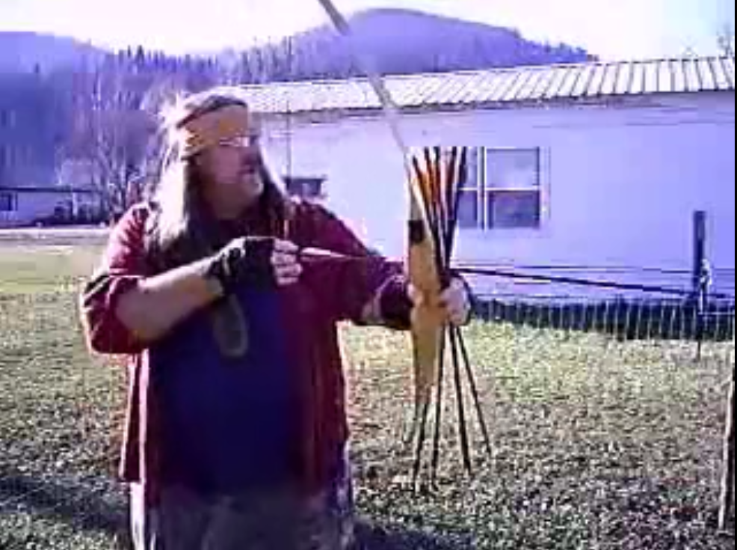
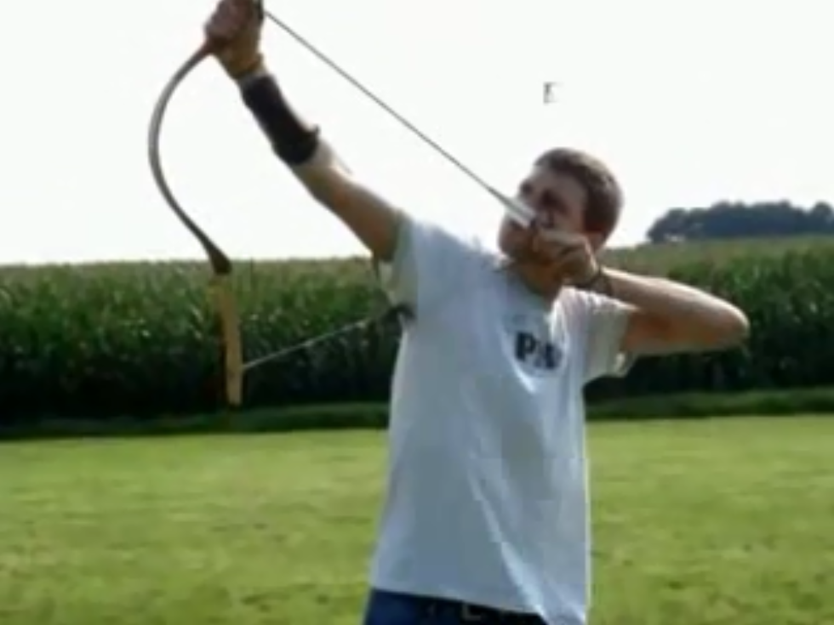
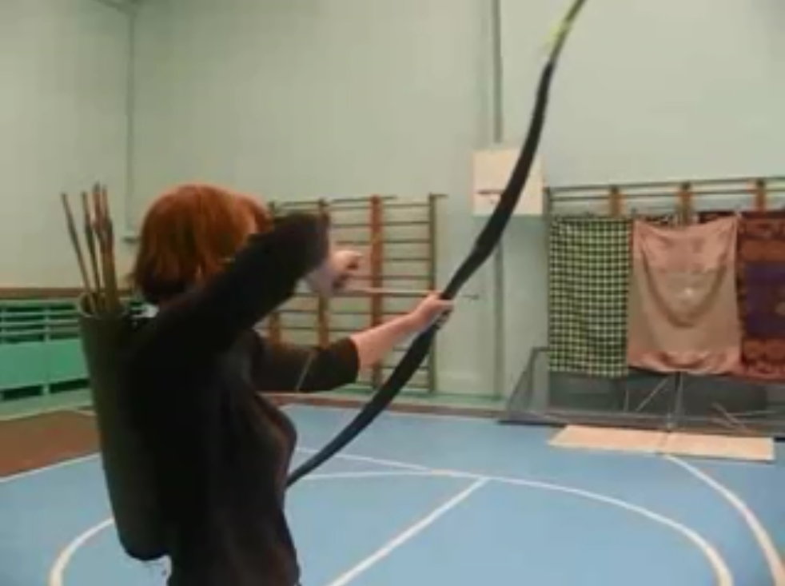
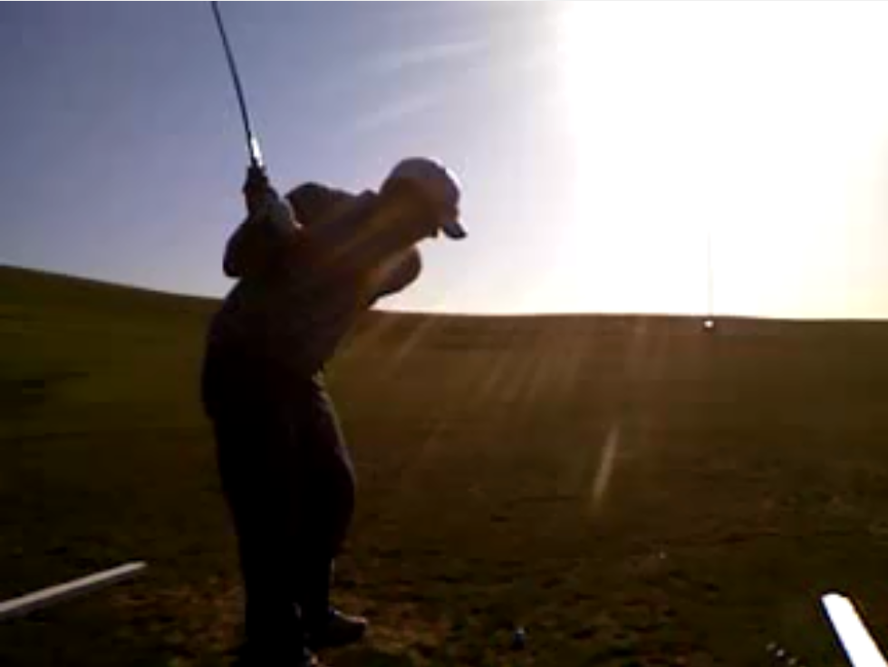
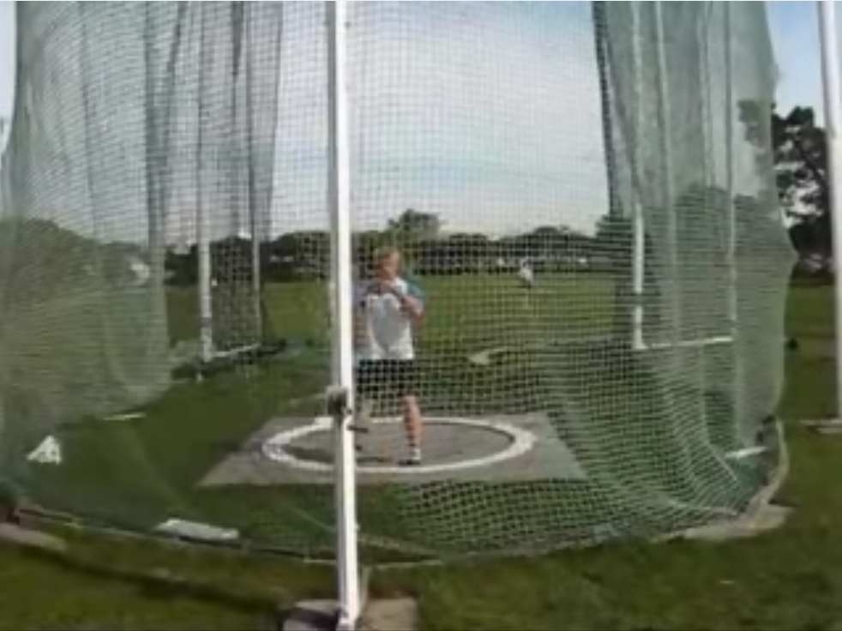
Un cluster mai puțin bine definit

Slide 19
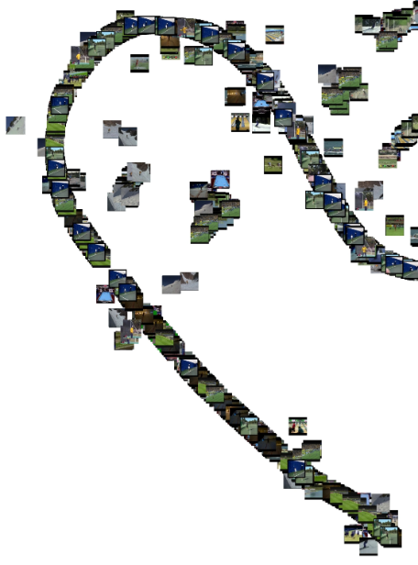

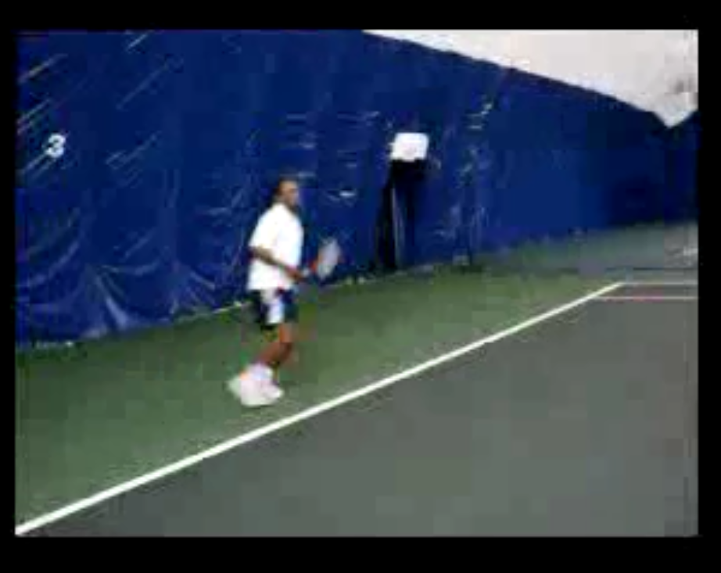
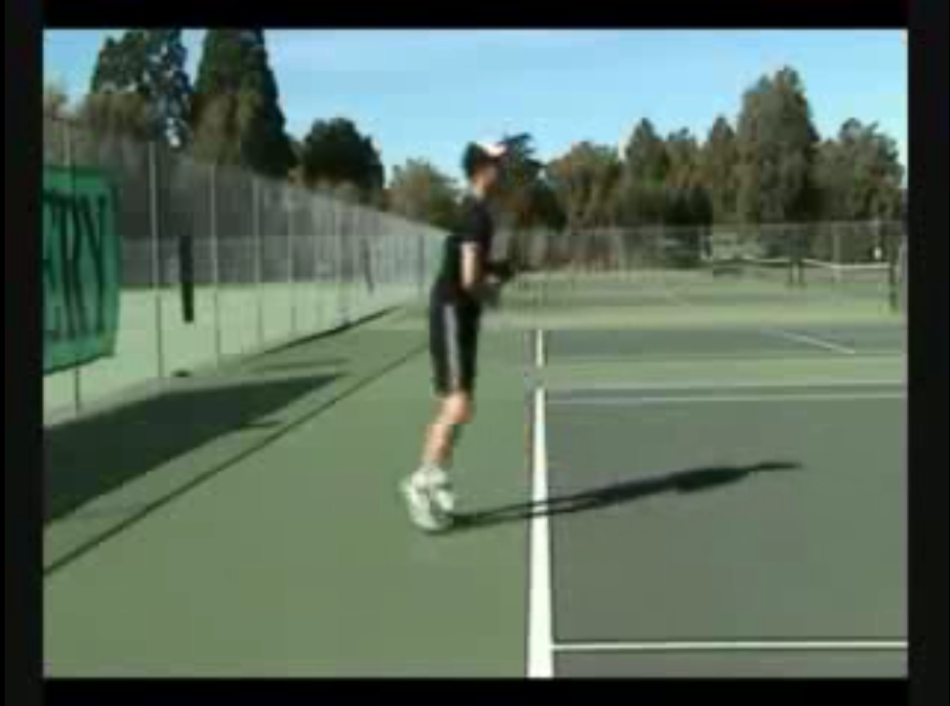
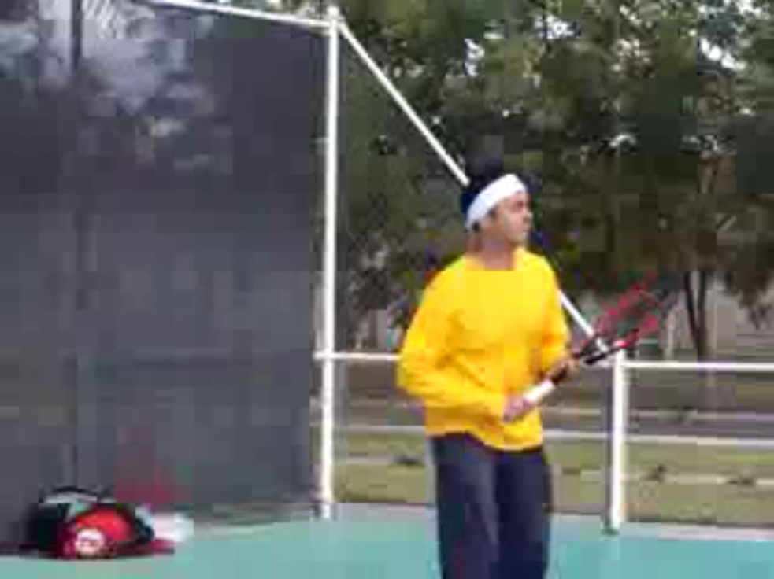
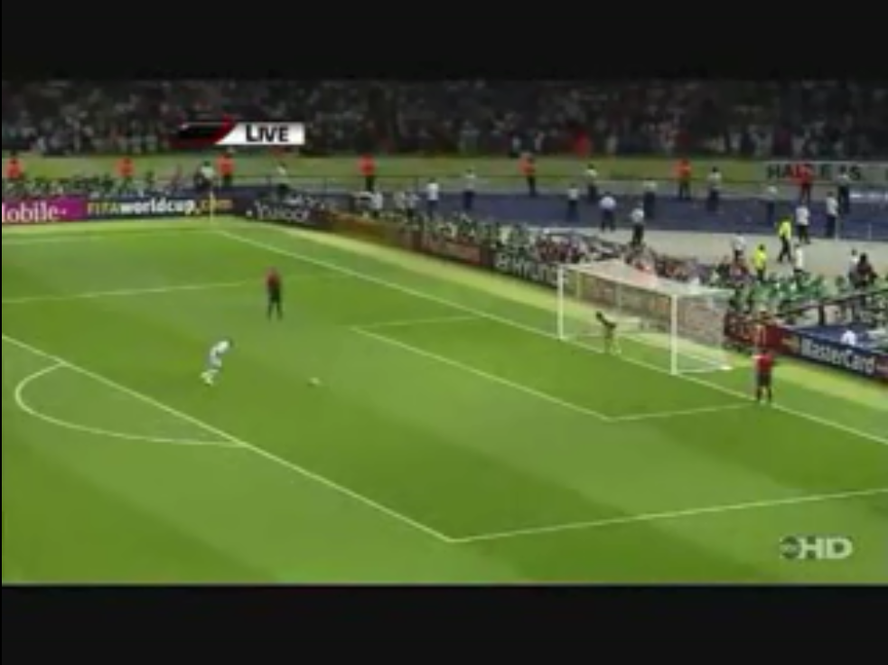
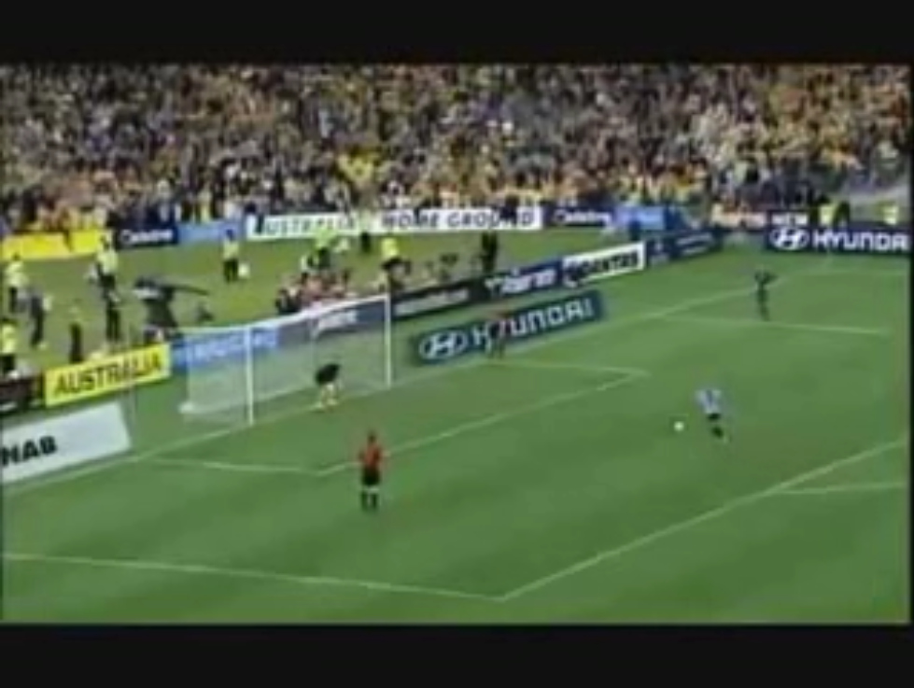
Exemplu de overfitting

Slide 20
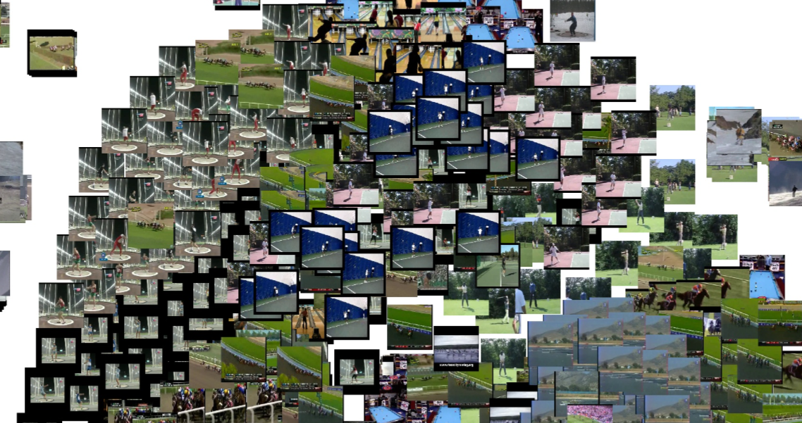
Cum a învățat modelul

Slide 21
Concluzii
Rezultatul antrenării
Învățarea poate continua

